Slide 1
Physically Based Rendering From Theory to Implementation
10.4.3 Isotropic Triangle Filter
10.4.4 Elliptically Weighted Average
10.5 Solid And Procedural texturing

Slide 2
Isotropic Triangle Filter
등방성 삼각 필터
1. 삼중 선형 필터를 위한 MIPmap 단계 계산
2. 적절한 MIPmap 단계에서 삼중 선형 보간 수행
장단점
- 효율적 구현
- 텍스처를 비스듬한 각도로 볼 때 흐리게 나타남
(한 축의 요구 표본율이 다른 축 표본율과 매우 다르기에 발생)

Slide 3
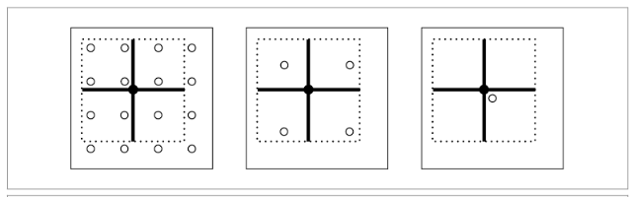
Isotropic Triangle Filter
삼각 필터에 대해 MIPmap 단계 선택
- 필터가 4개의 텍셀을 덮는 단계를 선택한다.

Slide 4
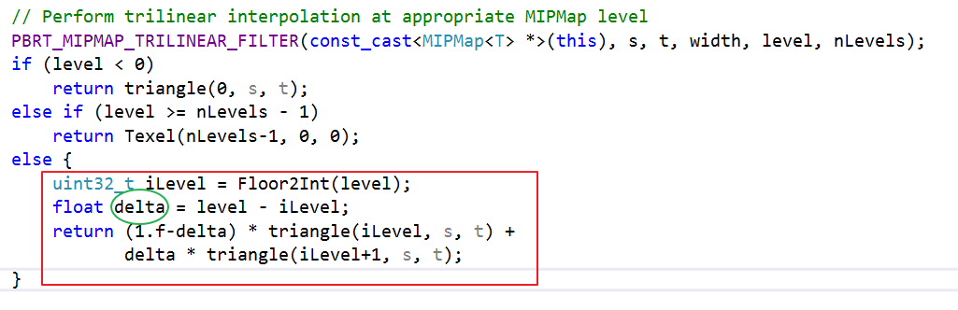
Isotropic Triangle Filter
두 단계에 대하여 삼각 필터를 적용해 level이 거리에 따라 섞는다.

Slide 5
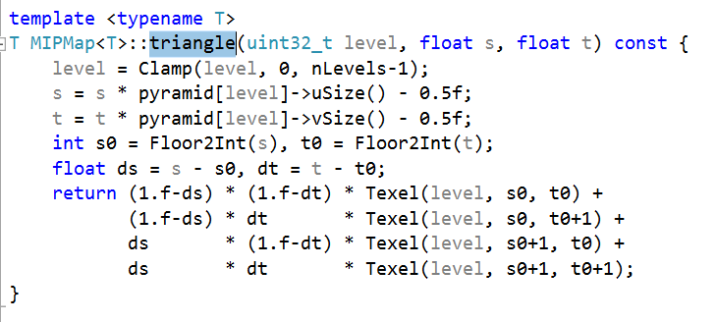
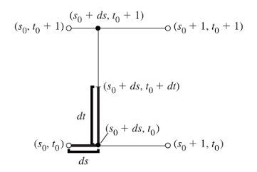
Isotropic Triangle Filter
텍스쳐 함수의 값을 계산하기 위해
(s,t) 주변에 있는 4개의 텍셀을 사용
(s,t) 거리에 기반을 두고 삼각필터 가중치 적용
구현 방법 -> 선형 보간

Slide 6
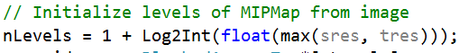
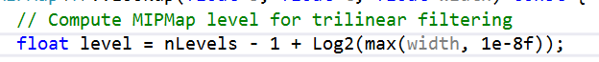
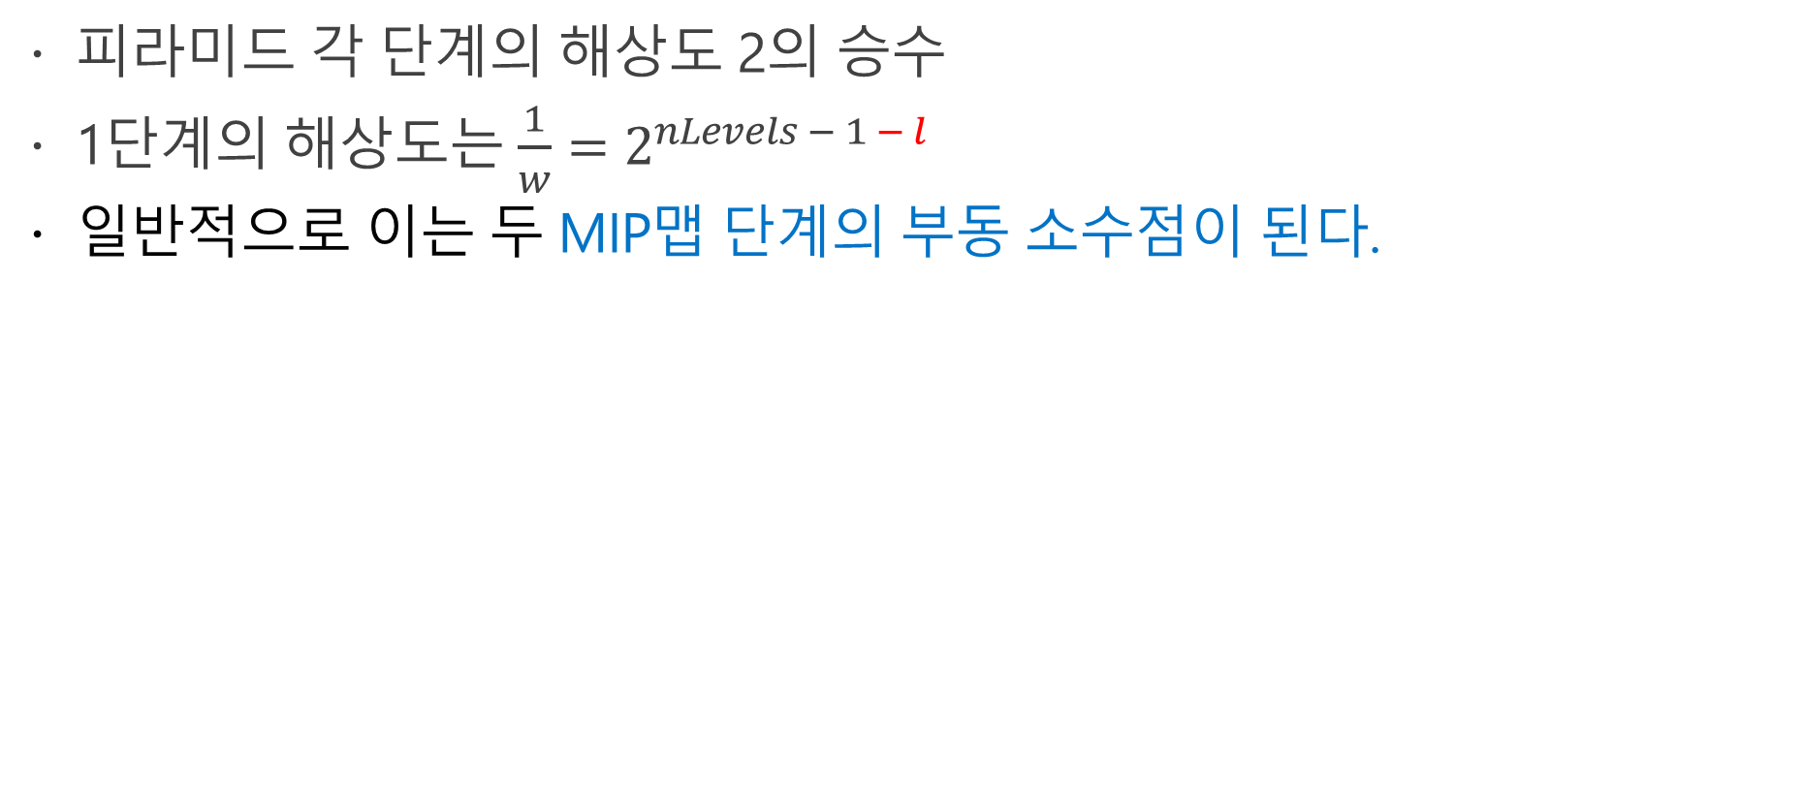
Isotropic Triangle Filter
피라미드 각 단계의 해상도 2의 승수
1단계의 해상도는 $\frac{1}{w}=2^{nLevels − 1 − l}$
일반적으로 이는 두 MIP맵 단계의 부동 소수점이 된다.

Slide 7
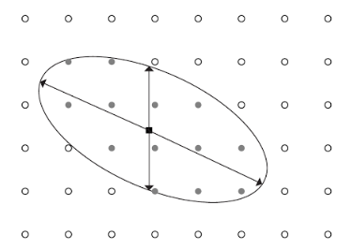
Elliptically Weighted Average
타원형 가중 평균(EWA)
텍스처 좌표의 미분으로 주어진 텍스처 공간의 두 축을 맞춘 후
텍스처를 가우시안 필터로 필터링
텍스처의 품질이 중요한 경우 – 그래픽스 최고 텍스처 필터링 알고리즘
임의의 방향 필터링 가능

Slide 8
Elliptically Weighted Average
EWA
1. 타원의 단축과 장축 계산
2. 타원의 이심율이 클 경우 잘라내기
3. EWA 세부 사항 단계 선택 및 필터링 수행

Slide 9
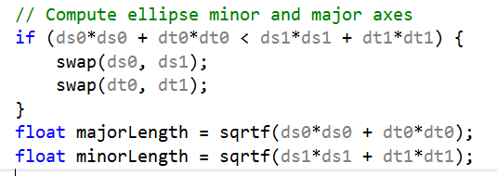
Elliptically Weighted Average
텍스처 좌표의 화면 공간 편미분은 타원의 축을 정의한다
단축 길이는 밉맵 단계 결정에 사용

Slide 10
Elliptically Weighted Average
타원의 이심율(eccentricity) 계산
- 이심율 : 장축과 단축의 길이 비율
밉맵 단계는 단축의 길이에 기반 필터링
높게 이심된 타원은 많은 텍셀의 필터링 필요 의미
이 비용 줄이기 위해 이심율 제한
- 텍셀 필터링 비용 절감
- 결과가 조금더 흐릿해짐

Slide 11
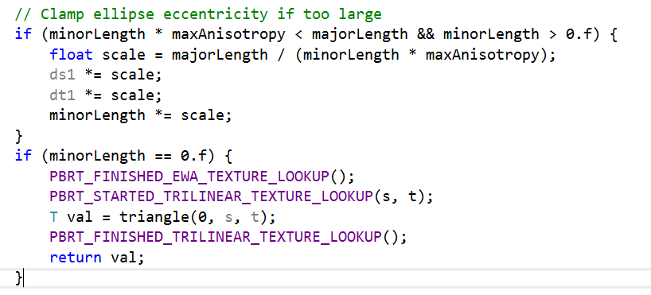
Elliptically Weighted Average
타원의 이심율 계산

Slide 12
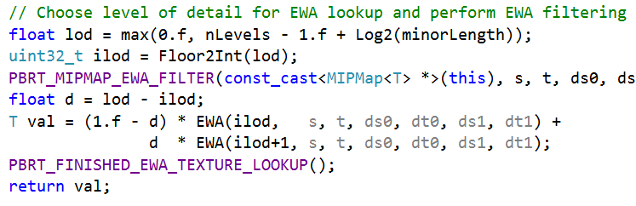
Elliptically Weighted Average
EWA 도 밉맵 단계 사용
- 삼각 필터와 동일
- 이심율 제한으로 전체 텍셀 수가 제한 된다.
두 단계의 필터링 결과를 섞어 에일리어싱을 줄인다.

Slide 13
Elliptically Weighted Average
EWA 필터 적용
1. EWA 좌표를 단계에 적절한 크기로 변화
2. EWA 필터 영역을 감싸는 타원 계수 계산
3. 텍스처 공간의 타원의 (s,t) 경계 상자 계산
4. 타원 경계에 대해 검색, 2차 방정식 계산

Slide 14
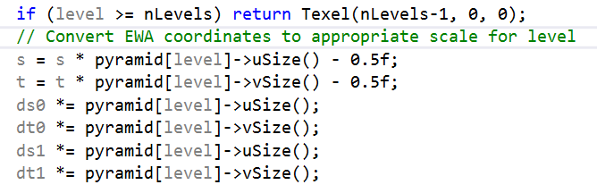
Elliptically Weighted Average
[0, 1] 에서의 텍스터 좌표를 밉맵 단계 해상도 좌표와 미분항으로 변환
연속된 위치 좌표에서 0.5를 빼서 표본점을 비연속 텍셀 좌표에 정렬

Slide 15
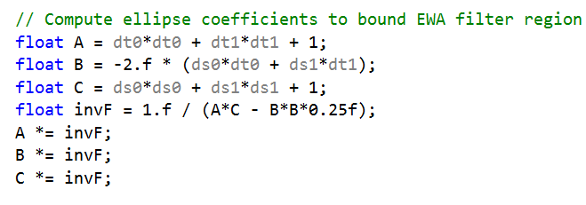
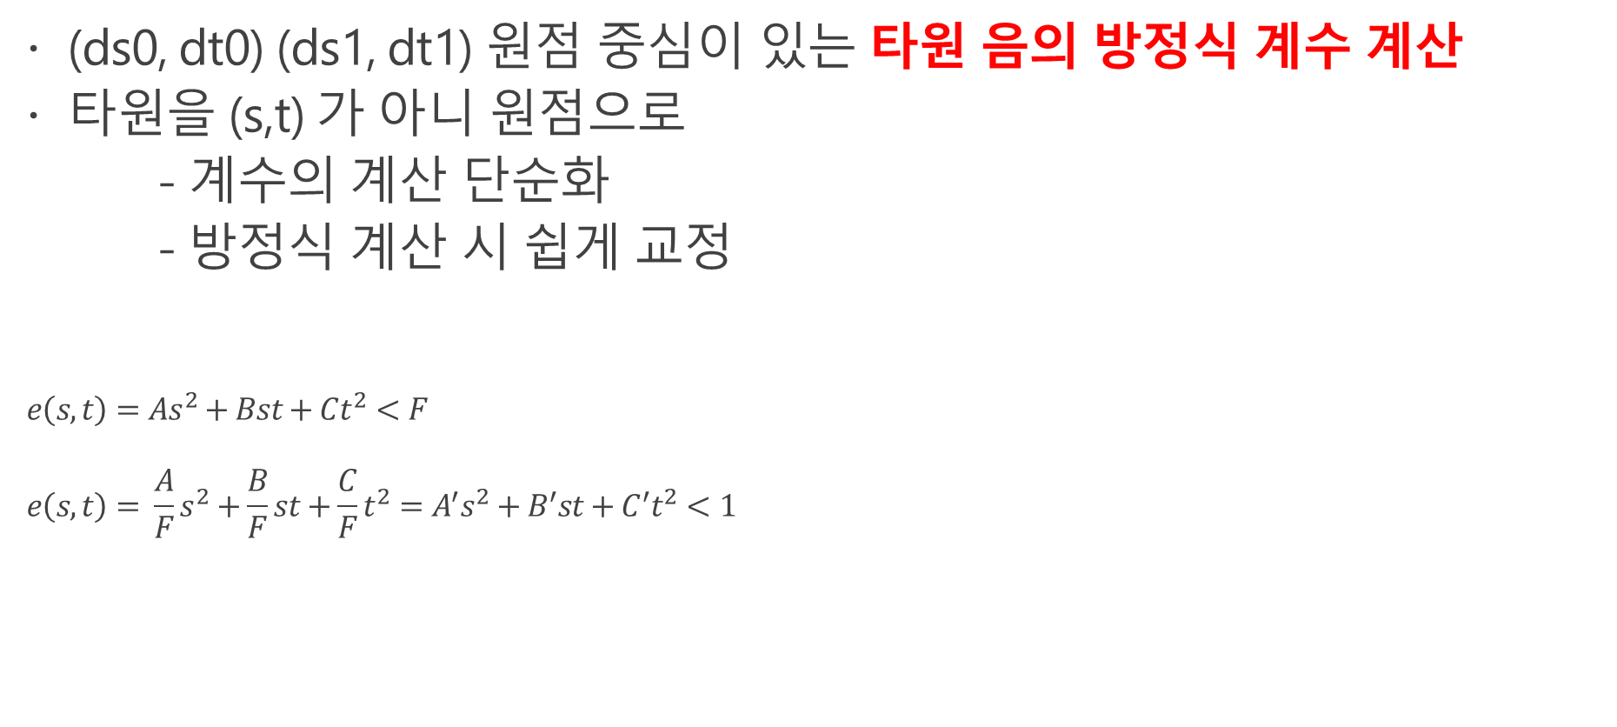
Elliptically Weighted Average
(ds0, dt0) (ds1, dt1) 원점 중심이 있는 타원 음의 방정식 계수 계산
타원을 (s,t) 가 아니 원점으로
- 계수의 계산 단순화
- 방정식 계산 시 쉽게 교정
$$e\left(s, t\right)=As^{2}+Bst+Ct^{2}<F$$
$$e\left(s, t\right)= \frac{A}{F}s^{2}+\frac{B}{F}st+\frac{C}{F}t^{2}=A^{′}s^{2}+B^{′}st+C^{′}t^{2}<1$$

Slide 16
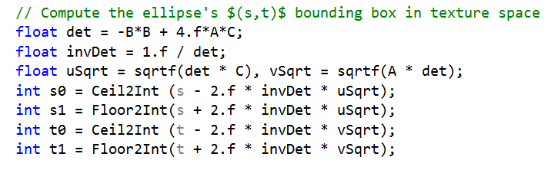
Elliptically Weighted Average
타원 안 비연속 정수 텍셀 좌표의 축 정렬 경계 상자 찾기
EWA 이 후보 텍셀을 모두 순회
실제 타원 안의 텍셀을 기여 필터링
경계 상자는 타원의 최소 최댓값을 결정해 찾는다.

Slide 17
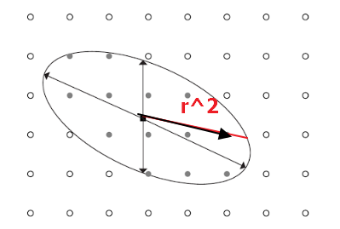
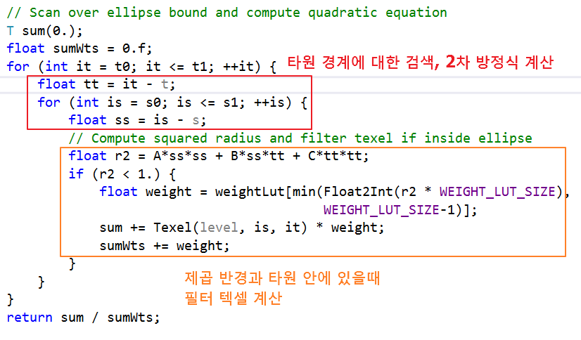
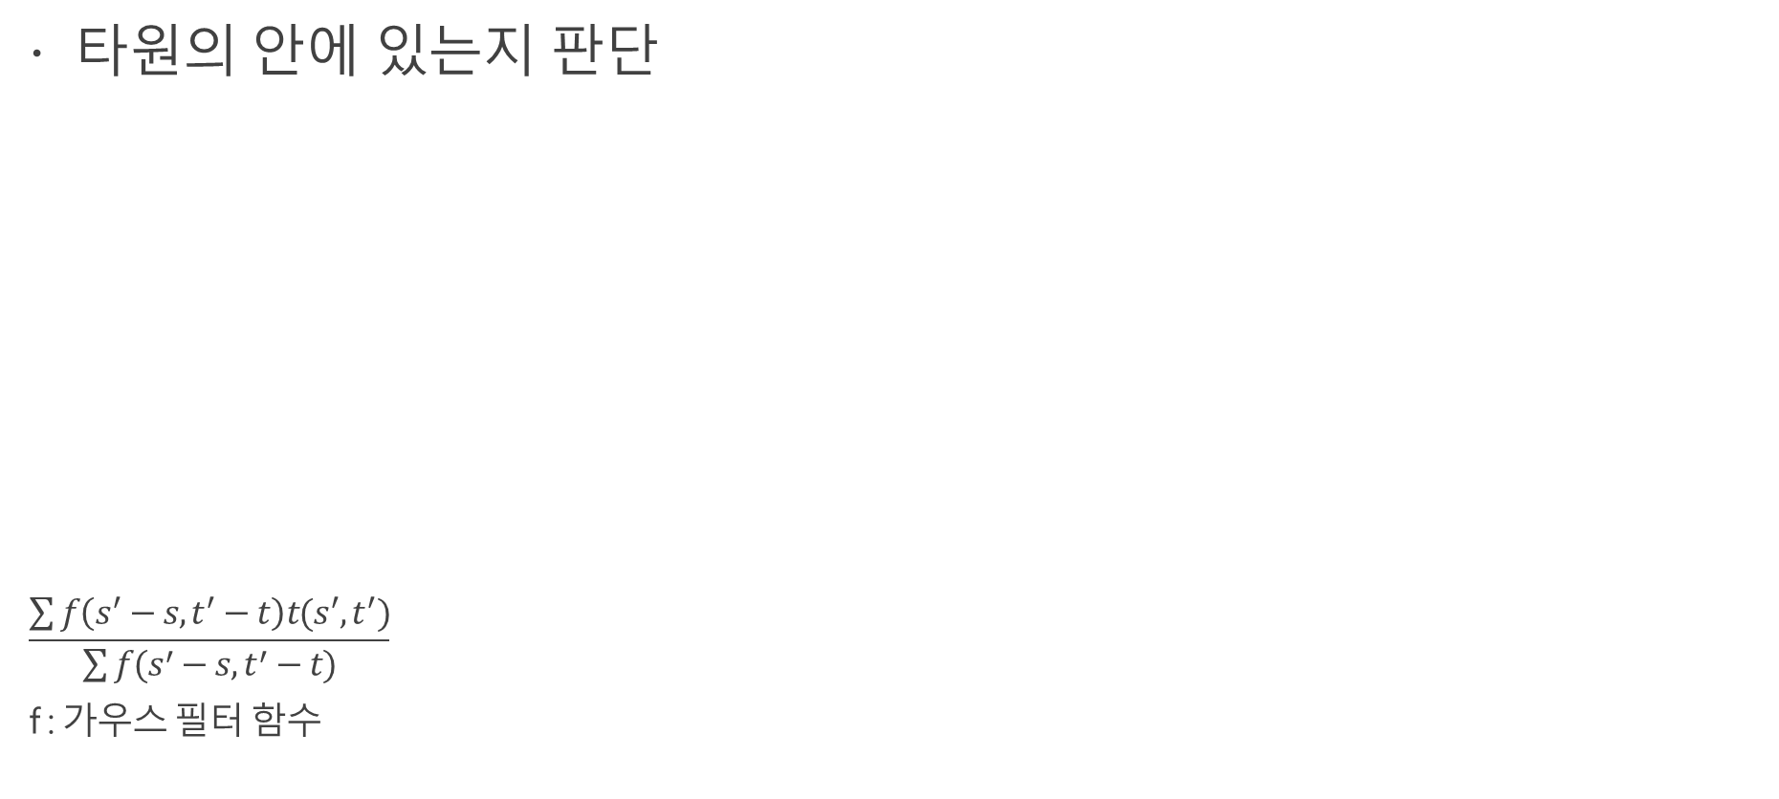
Elliptically Weighted Average
타원의 안에 있는지 판단
$$\frac{\sum{f\left(s^{′}−s,t^{′}−t\right)t(s^{′},t^{′})}}{\sum{f(s^{′}−s,t^{′}−t)}}$$
f : 가우스 필터 함수

Slide 18
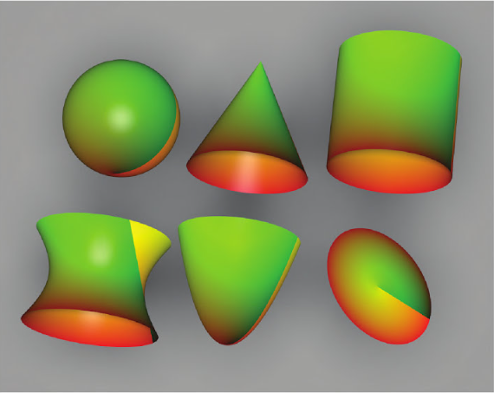
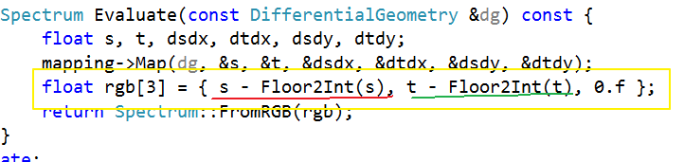
UV Texture
표면의 (u, v) 좌표를 Spectrum의 빨/녹 요소로 변환
Shape 매개변수화 디버깅

Slide 19
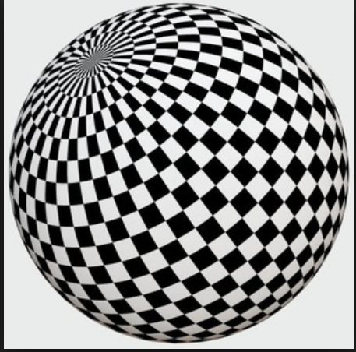
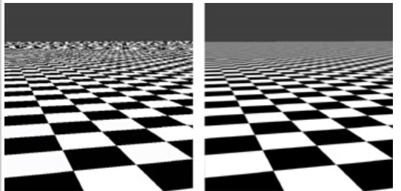
Checker board
고전적인 절차적 텍스트
매개변수 공간을 음영된 정사각형(체크보드)로 분리
절차적 텍스처에 대한 안티알리어싱 접근법 보여주는데 활용

Slide 20
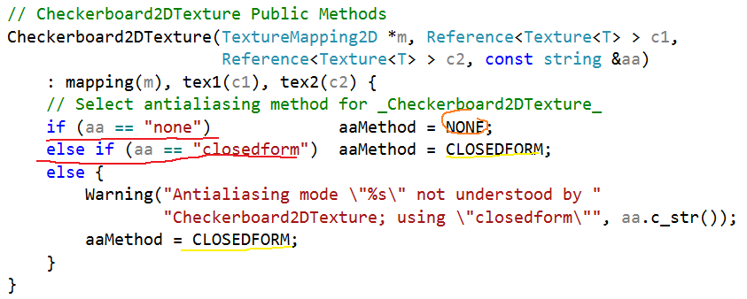
Checker board
pbrt에서 2개의 aa 타입 지원
- 점표본화 (no aa)
- 닫힌 형의 상자 필터

Slide 21
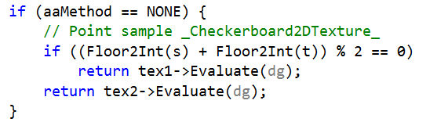
Checker board
점 표본화
- aa 무시
- 점에 대해 체커보드 텍스처를 점표본화
- (s,t) 텍스처 좌표 얻은후 (s,t) 위치의 정수 체커보드 좌표 계산

Slide 22
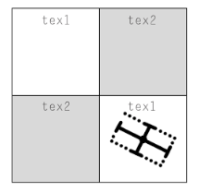
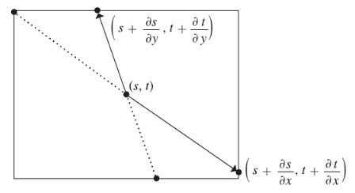
Checker board
닫힌 형의 상자 필터
1. 필터가 완전히 이중 하나에 들어있으면 단일 확인계산
2. 체커보드 영역에 상자 필터 적용

Slide 23
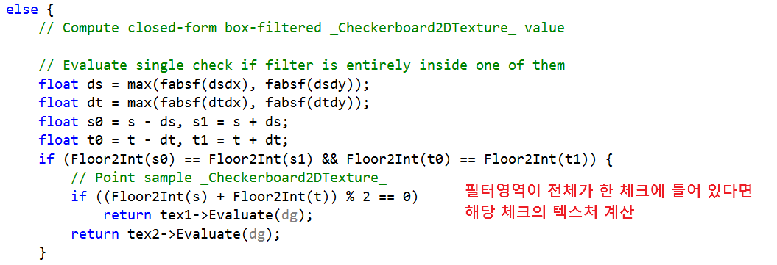
Checker board
단일 확인 계산 부분

Slide 24
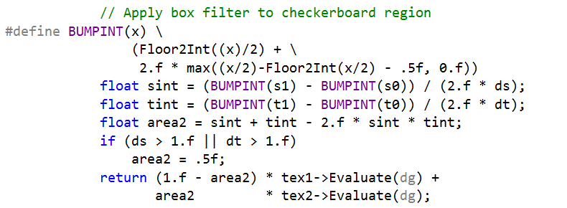
Checker board
상자 필터

Slide 25
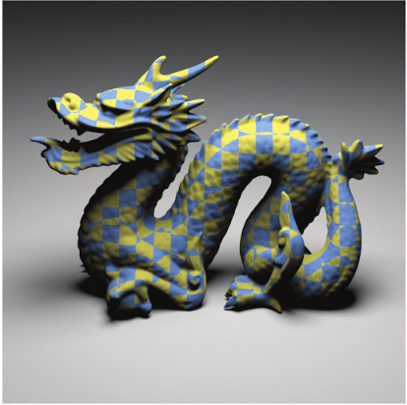
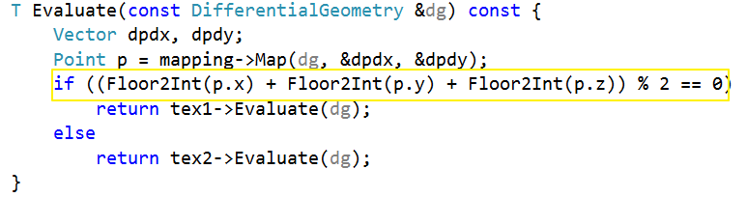
Solid Checkerboard
3차원 텍스처 좌표 기반
기본 연산 (안티에일리어싱 무시)
((Floor2Int(P.x) + Floor2Int(P.y) + Floor2Int(P.z)) % 2

